Slide 1
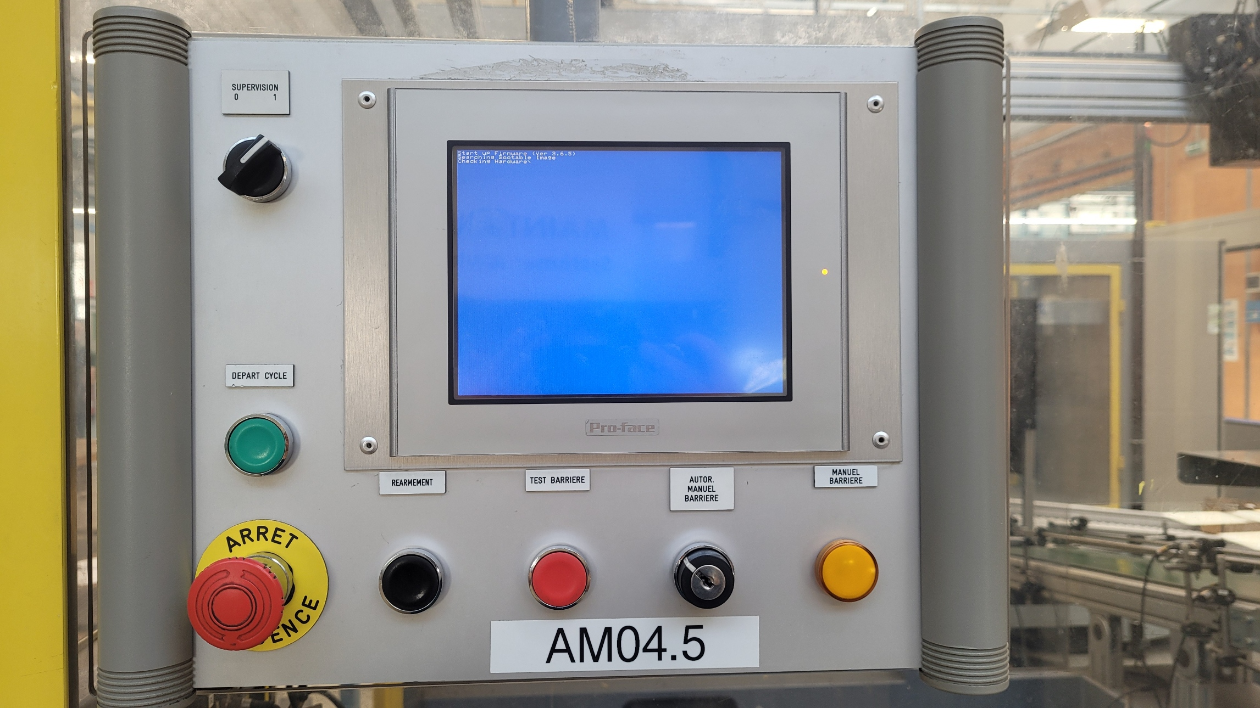
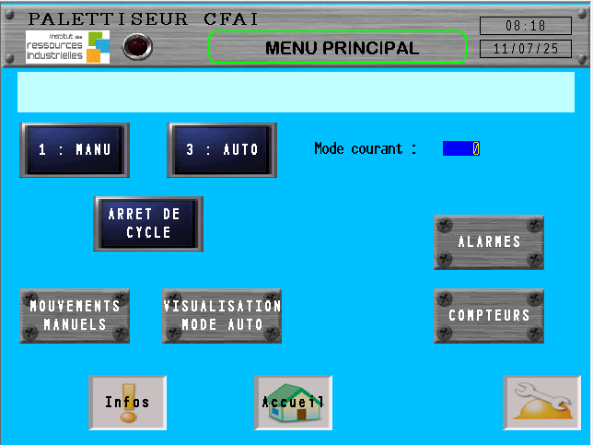

Slide 3
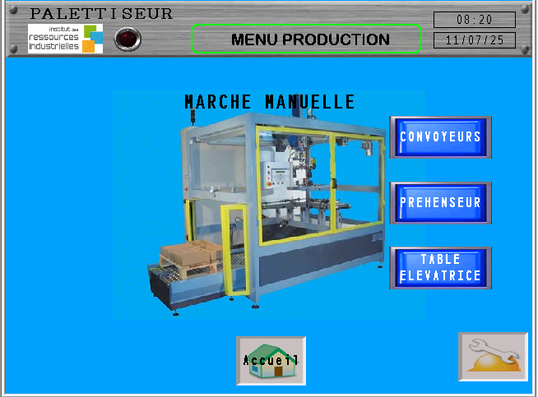
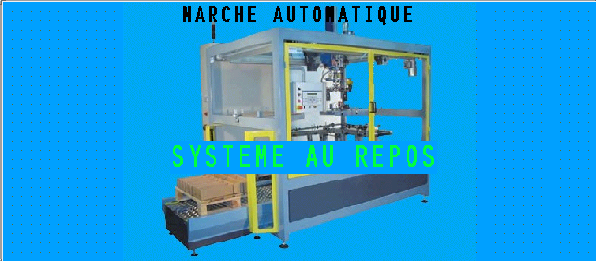

Slide 4


Slide 5


Slide 6


Slide 7


Slide 8
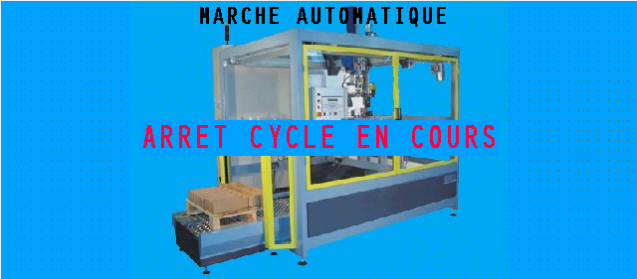

Slide 9


Slide 10
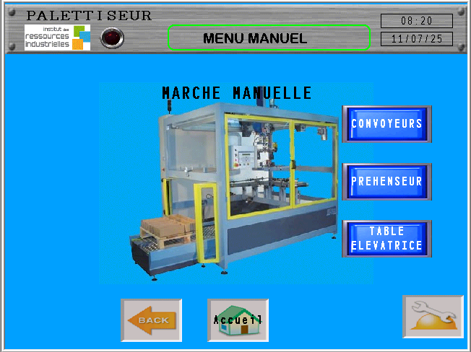

Slide 11
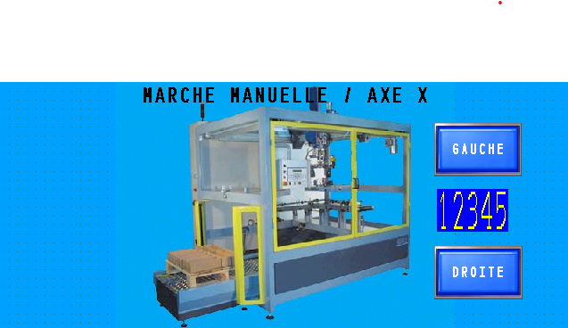

Slide 12
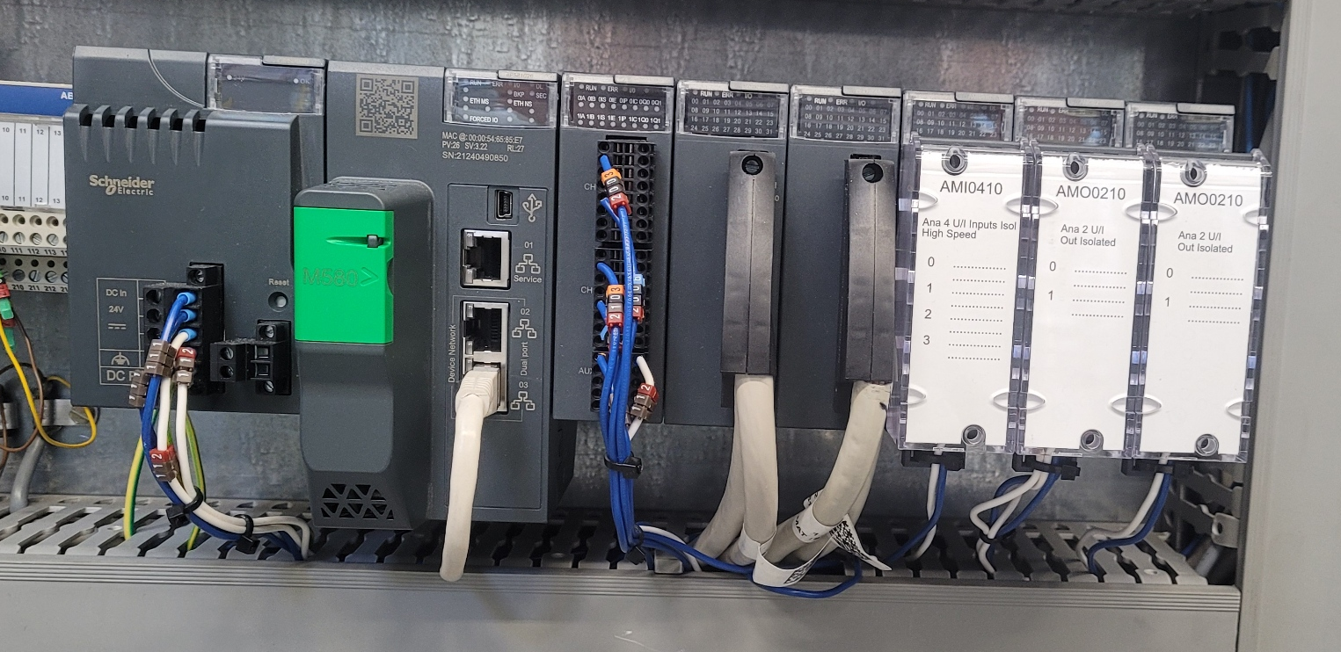
Alimentation centrale
Carte de comptage 2 voies rapides
Carte 32 sorties TOR
Cartes de sorties analogiques
Connecteur RJ45 Ethernet vers IHM
Carte 32 entrées TOR
Carte d’entrées analogiques

